Slide 1

第4章 非线性电路分析
重点：
一、基本半导体器件（二极管）
二、含非线性元件电路分析方法
三、含二极管电路的分析
四、稳压二极管（补充内容）

Slide 2
一 常用半导体器件
半导体二极管
场效应晶体管（FET）（第六章介绍）
双极型晶体管（BJT）（自学）

Slide 3
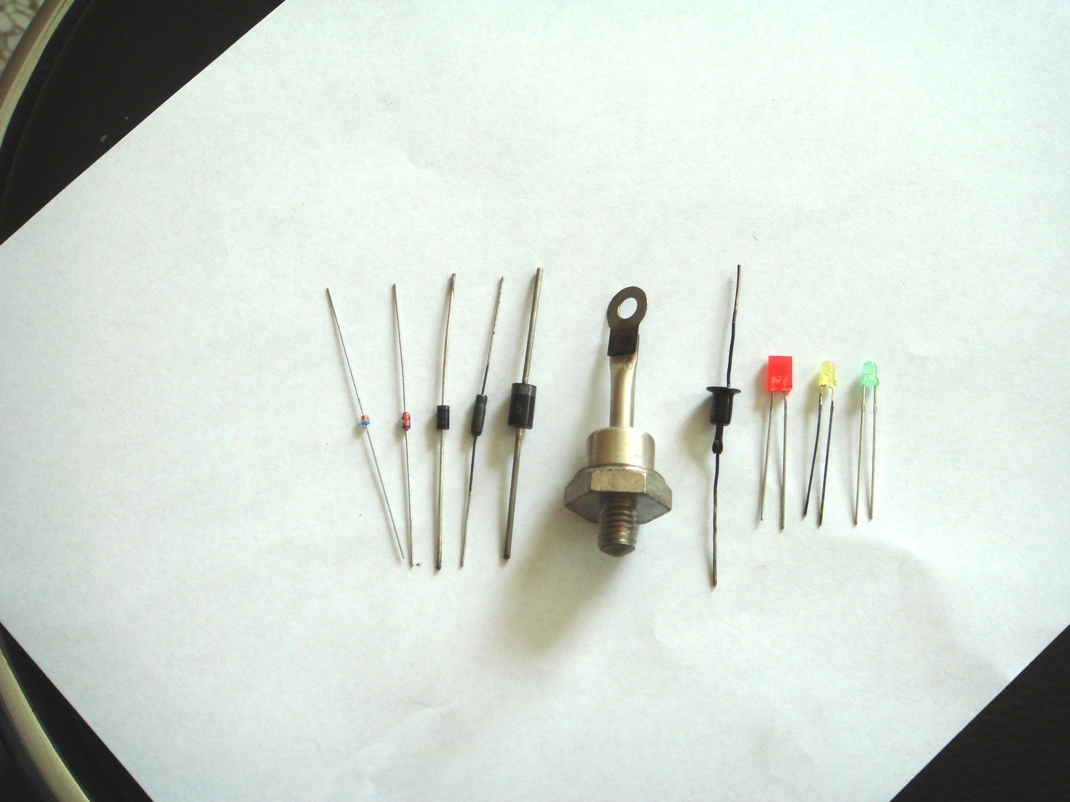

1.1 二极管的基本特性
什么是半导体二极管
半导体二极管是用半导体材料制成的电子元器件中的一个大类。
用半导体材料制成PN结，引出两个电极并加以封装，就构成了二极管。
根据所用的半导体，有Si管、Ge管和其它材料的二极管。
什么是半导体？
什么是PN结？
小功率二极管
大功率二极管
稳压
二极管
发光
二极管

Slide 4
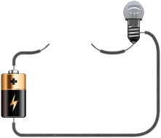
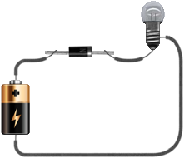
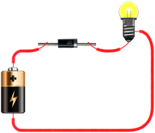

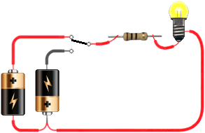
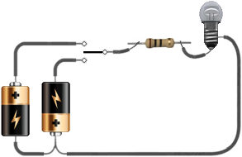
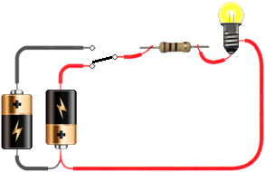
1.1 二极管的基本特性
初识半导体二极管
在大多数情况下，可以将半导体二极管看成非线性电阻。
半导体二极管最主要的特性是：单向导电
Notes:
如果把二极管看成电阻性器件，它与线性电阻有很大的不同，其最主要的特性是单向导电。

Slide 5
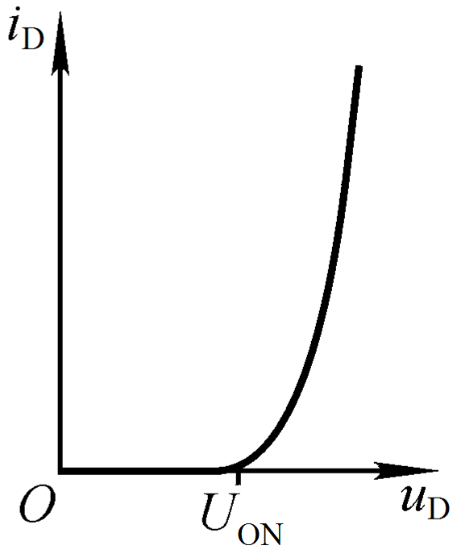
1.1 二极管的基本特性
半导体二极管的伏安特性
电阻性元件的电流与端电压间的关系称为伏安特性。
我们以1N4001型Si半导体二极管为例，测试研究其伏安特性。
正向特性测试电路
正向特性测试数据
正向特性曲线
u_{D} | i_{D}
0.000V | 0.000μA
0.100V | 0.189μA
0.200V | 1.496μA
0.300V | 10.527μA
0.400V | 72.940μA
0.500V | 504.126μA
0.535V | 1.000mA
0.571V | 2.000mA
0.592V | 3.000mA
0.600V | 3.476mA
0.700V | 23.625mA
0.800V | 147.375mA
0.900V | 663.944mA
1.000V | 1.796A
R
D
E
V
mA
D为被测二极管
R为限流电阻
U_{ON} 称为开启电压
Notes:
对于电阻性二端元件，在任何时刻都有：
流过的电流是其端电压的函数（电压控制型器件）
或者其端电压是流过它的电流的函数（电流控制型器件）

Slide 6
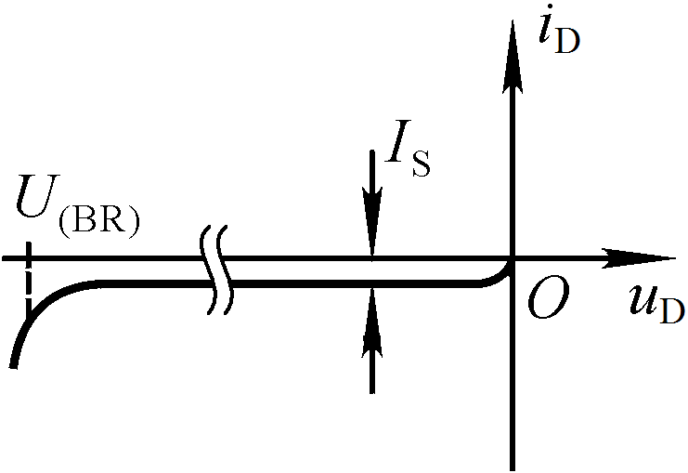
1.1 二极管的基本特性
半导体二极管的伏安特性
电阻性元件的电流与端电压间的关系称为伏安特性。
我们以1N4001型Si半导体二极管为例，测试研究其伏安特性。
反向特性测试电路
反向特性测试数据
反向特性曲线
u_{D} | i_{D}
0.000V | 0.000μA
-0.0625V | -0.022μA
-0.125V | -0.029μA
-0.250V | -0.032μA
-0.500V | -0.032μA
-1.000V | -0.033μA
-2.000V | -0.034μA
-4.000V | -0.036μA
-8.000V | -0.040μA
-16.000V | -0.048μA
-32.000V | -0.064μA
-50.000V | -0.082μA
-52.907V | -1.000μA
-53.027V | -100.000μA
-53.147V | -10.000mA
R
D
E
V
μA
D为被测二极管
R为限流电阻
I_{S} 称为反向饱和电流
U_{(BR)}称为击穿电压

Slide 7
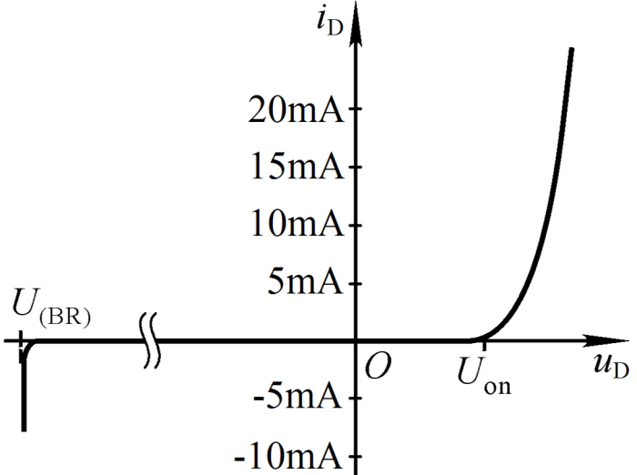
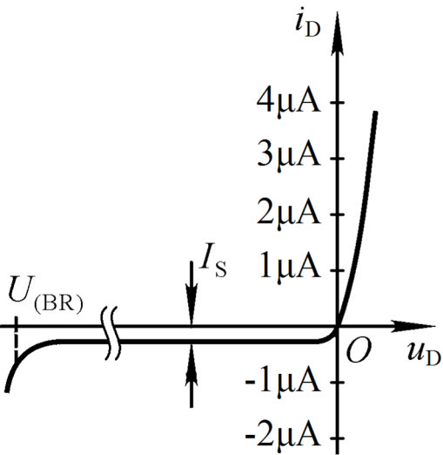
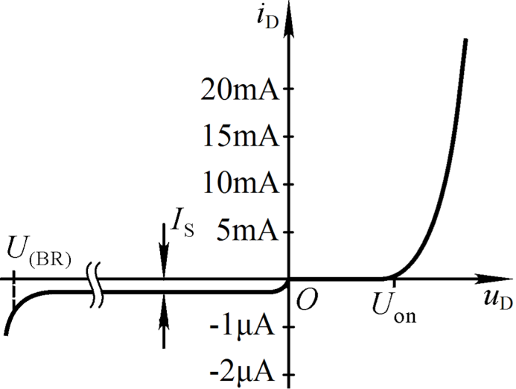
1.1 二极管的基本特性
半导体二极管的伏安特性
完整的伏安特性曲线如图，包括导通区、截止区和击穿区。
材料 | 开启电压 | 导通电压 | 反向饱和电流
硅Si | 0.5V | 0.5~0.8V | 1µA以下
锗Ge | 0.1V | 0.1~0.3V | 几十µA
Notes:
工作于伏安特性不同工作区的二极管，我们就称其处于不同的工作状态。

Slide 8
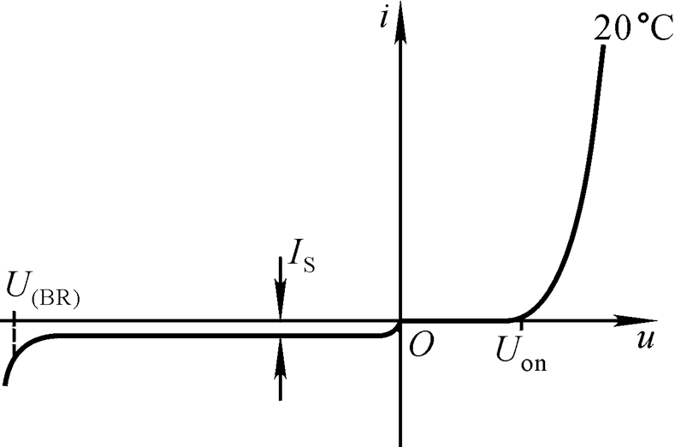
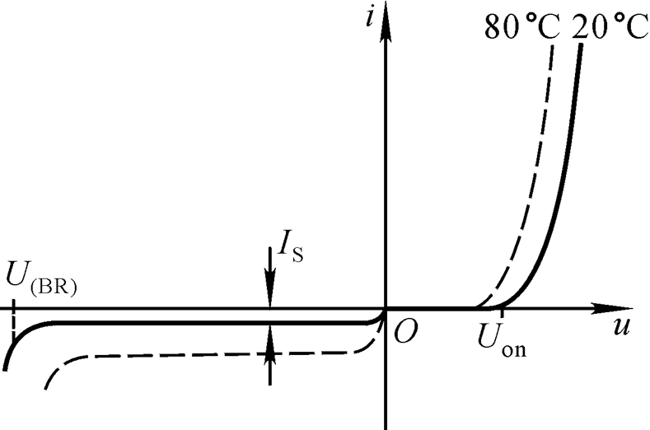
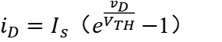
1.1 二极管的基本特性
半导体二极管的伏安特性
$i_{D}=I_{s}$（$e^{\frac{v_{D}}{V_{TH}}}−$1）
正向特性为
指数曲线
U_{T} 是温度的电压当量，
常温下约为26mV。
反向特性为
横轴的平行线
二极管最主要的特性：单向导电
伏安特性受温度影响
T（℃）↑ →在电流i不变情况下管压降u↓
→反向饱和电流I_{S}↑，U_{(BR)} ↓
T（℃）↑ →正向特性左移，反向特性下移
半导体具有热敏性。
因此，半导体材料制成的二极管的特性会受到温度的影响。
增大1倍/10℃

Slide 9
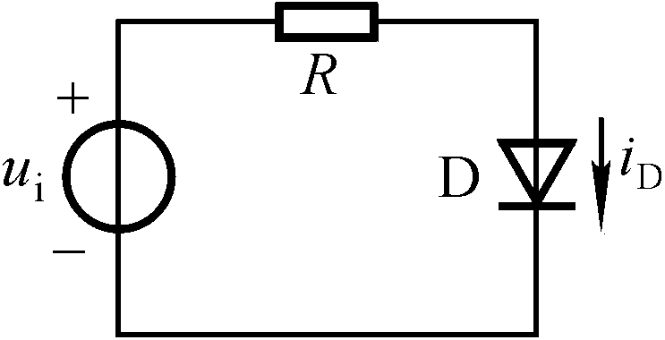
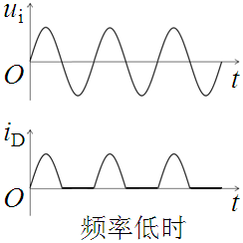
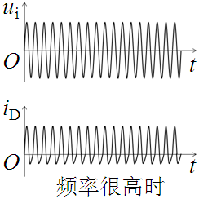
1.1 二极管的基本特性
半导体二极管电容效应
PN结具有电容效应。
为什么PN结有电容效应？
半导体二极管由PN结构成，当然也就有电容效应。
二极管与所有半导体元器件一样，都有最高工作频率限制！
利用PN结的电容效应，可以制成变容二极管。

Slide 10
补充知识：半导体基础
导体、绝缘体、半导体
导体：
银、铜、铝、铁等低价金属元素
其最外层电子很容易脱离原子核的束缚成为自由电子
自由电子在外电场作用下定向移动，形成电流
绝缘体：
惰性气体、橡胶等
其原子的最外层电子受原子核的束缚力很强
只有在外电场强到相当程度时才可能因击穿而变得导电
半导体：
导电性介于导体与绝缘体之间的物质称为半导体
硅(Si)、锗(Ge)等四价元素和砷化镓(GaAs)是常见的半导体材料
最外层电子受原子核的束缚力介于导体与绝缘体之间
在半导体中，参与导电的既有自由电子也有价电子
Notes:
[标题：导体、绝缘体、半导体]
自然界的各种物质，根据导电能力的差别，可分为导体、绝缘体和半导体三大类。
通常将电阻率小于10⁻⁴Ωcm的物质称为导体。导体很容易导电。铜、银和铝等金属材料都是良好的导体。
电阻率大于10⁹Ωcm的物质一般称为绝缘体。绝缘体几乎不能传导电流。云母、橡胶和塑料就是绝缘体。
[半导体材料]
导电性能介于导体和绝缘体之间的一大类物质统称为半导体。
半导体器件是组成各种电子电路——包括模拟电子电路和数字电子电路，集成电路和分立元件电路——的重要基础。
今日大部分的电子产品，如电脑、移动电话或是数字录放音机当中的核心单元都和半导体有着极为密切的关连。
无论从科技或是经济发展的角度来看，半导体的重要性都是非常巨大的。
制造半导体器件的主要材料（半导体材料）有硅、锗以及砷化镓等。

Slide 11
补充知识：半导体基础
半导体的重要特性：导电能力可控
热敏性：
温度升高导电能力大为增加
→ 热敏元件
光敏性：
光照时导电能力大为增加
→ 光敏元件
掺杂性：
掺入一定杂质后，导电类型改变、导电能力大大增加
→ 半导体器件
Notes:
[半导体材料的重要特性]
之所以用半导体材料来制造电子元器件，是因为其导电能力是可被控制的。
半导体的导电性能会随温度、光照或掺入某些特定的杂质而发生显著的变化。
[热敏性：温度升高导电能力大为增加 → 热敏元件]
利用半导体材料的导电能力随温度升高而增加的特性，可以制造出热敏元件。
[光敏性：光照时导电能力大为增加 → 光敏元件]
利用半导体材料的导电能力在光照时增加的特性，可以制造出光敏元件。
[参杂性：掺入一定杂质，导电类型改变、导电能力大大增加 → 半导体器件]
纯净的半导体材料导电能力很微弱，在其中掺入杂质以后，导电性能会大大改善。掺入杂质的半导体材料称为杂质半导体。
当然，仅仅提高导电能力不是在半导体中掺杂最终目的，因为导体的导电能力更强。
杂质半导体的奇妙之处在于，掺入不同性质、不同浓度的杂质，可以得到不同类型、不同特性的半导体。使不同类型、不同特性的半导体按各种方式进行组合，可以制造出形形色色、品种繁多、用途各异的半导体器件。

Slide 12
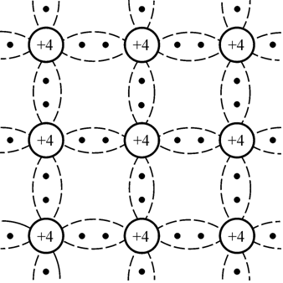
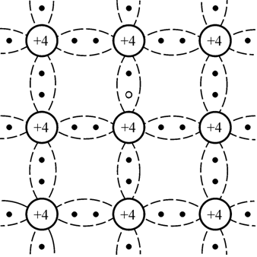
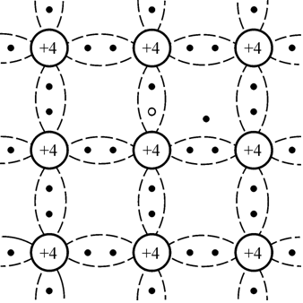
补充知识：半导体基础
本征半导体
本征半导体是纯净的单晶体结构的半导体。
共价键
由于热运动，具有足够能量的价电子挣脱共价键的束缚而成为自由电子
电子的游离使共价键中留有一个空位置，称为空穴
自由电子与空穴都能自由运动。
自由电子与空穴相碰同时消失，称为复合。
动态平衡
在一定的温度下，自由电子与空穴对的浓度一定。

Slide 13
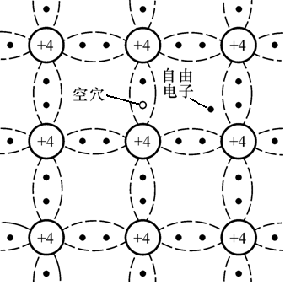
补充知识：半导体基础
半导体中的载流子
承载电流的粒子称为载流子。
外加电场时，带负电的自由电子和带正电的空穴均参与导电，且运动方向相反。
由于本征半导体中的载流子数目很少，故导电性很差。
温度升高，半导体中的载流子浓度增大，导电性增强。
半导体在热力学温度0K时不导电。
两种载流子
为什么要将半导体变成导电性很差的本征半导体？
Notes:
载流子：可自由运动的带电粒子。

Slide 14
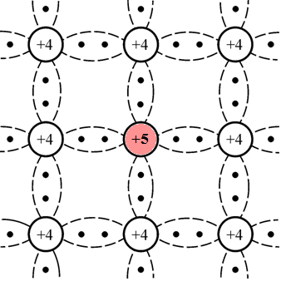
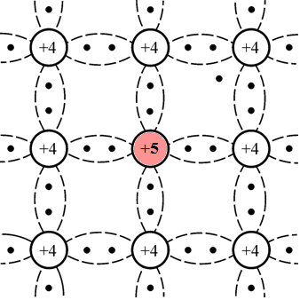
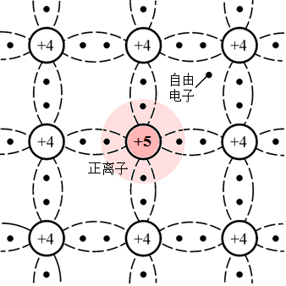
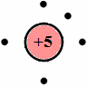
补充知识：半导体基础
杂质半导体
N型半导体
多数载流子
空穴比未加杂质时的数目多了还是少了？为什么？
杂质半导体主要靠多数载流子导电。掺入杂质越多，多子浓度越高，导电性越强，实现导电性可控。
在N型半导体中，多数载流子是自由电子。
磷(P)
施主原子

Slide 15
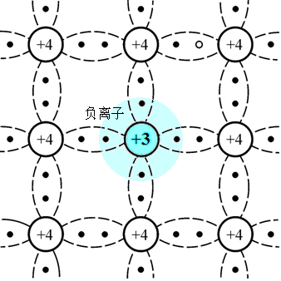

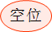
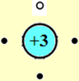
补充知识：半导体基础
杂质半导体
P型半导体
多数载流子
杂质半导体主要靠多数载流子导电。掺入杂质越多，多子浓度越高，导电性越强，实现导电性可控。
在P型半导体中，多数载流子是空穴。
硼(B)
受主原子
在杂质半导体中，温度变化时，载流子的数目变化吗？少子与多子变化的数目相同吗？少子与多子浓度的变化相同吗？
Notes:
为什么将自然界导电性能中等的半导体材料制成本征半导体，导电性能极差，又将其掺杂，改善导电性能？
为什么半导体器件的温度稳定性差？是多子还是少子是影响温度稳定性的主要因素？

Slide 16
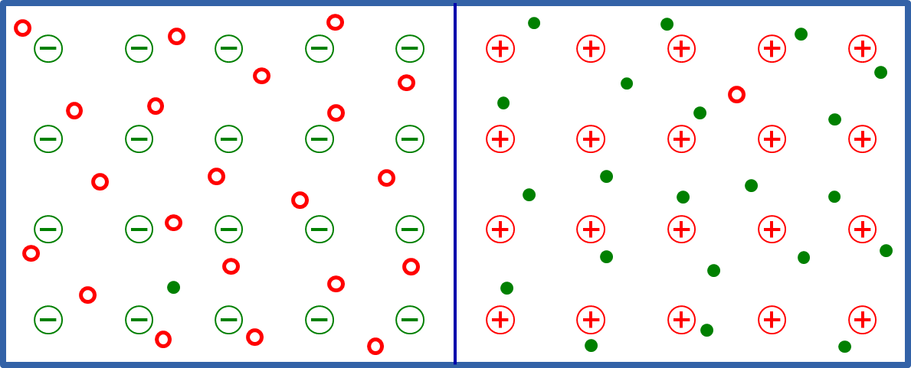
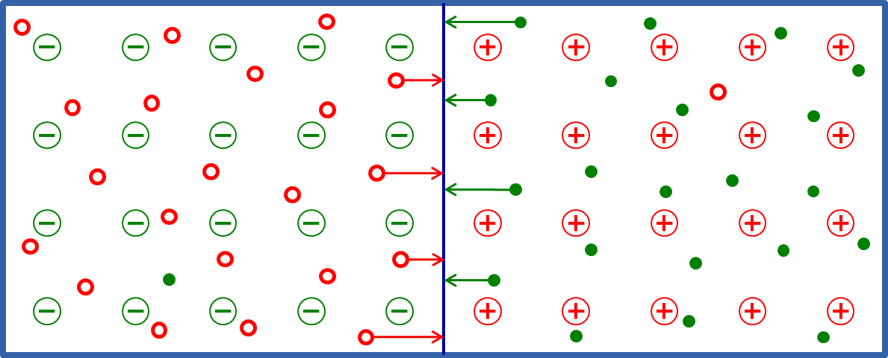
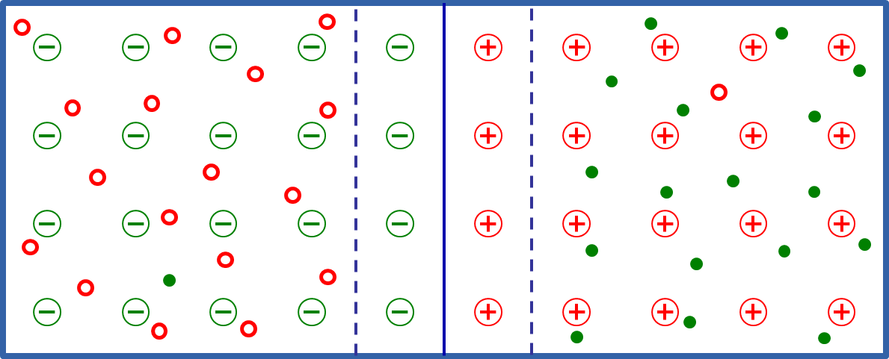
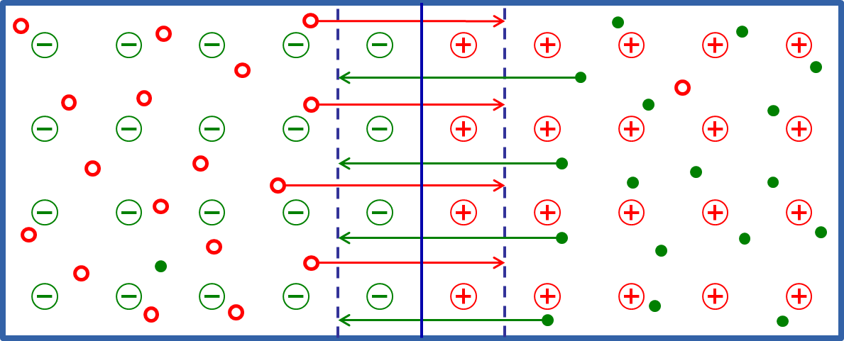
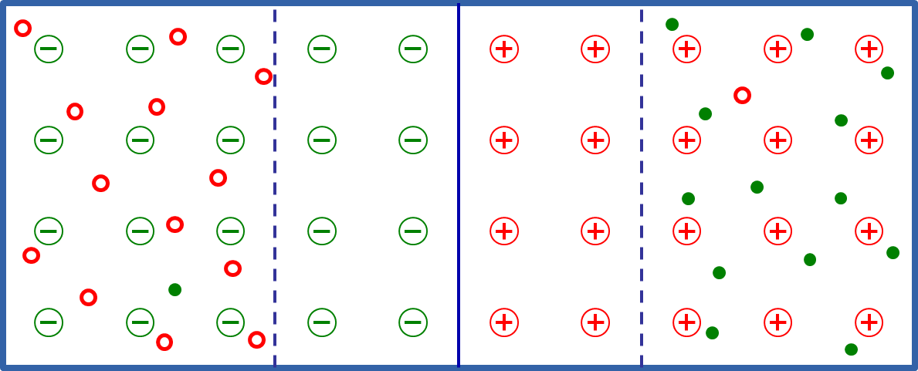
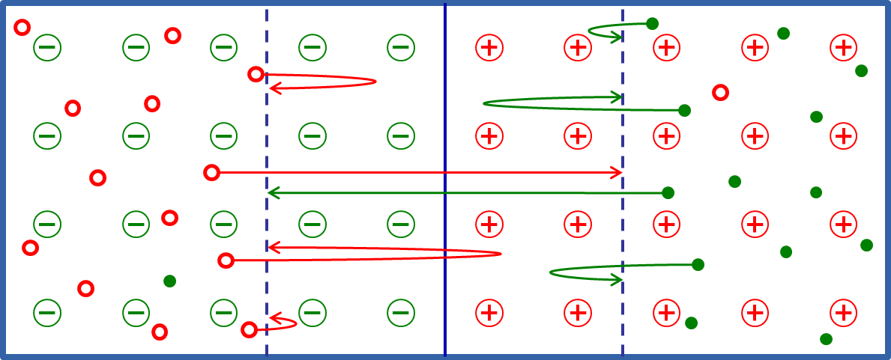
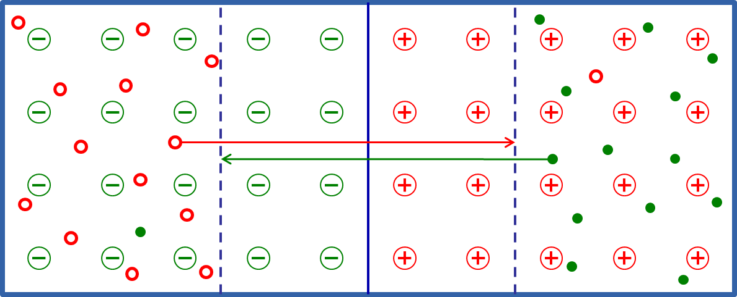
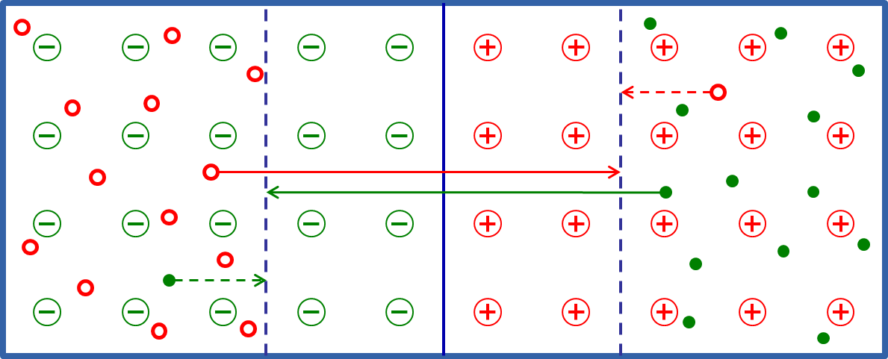
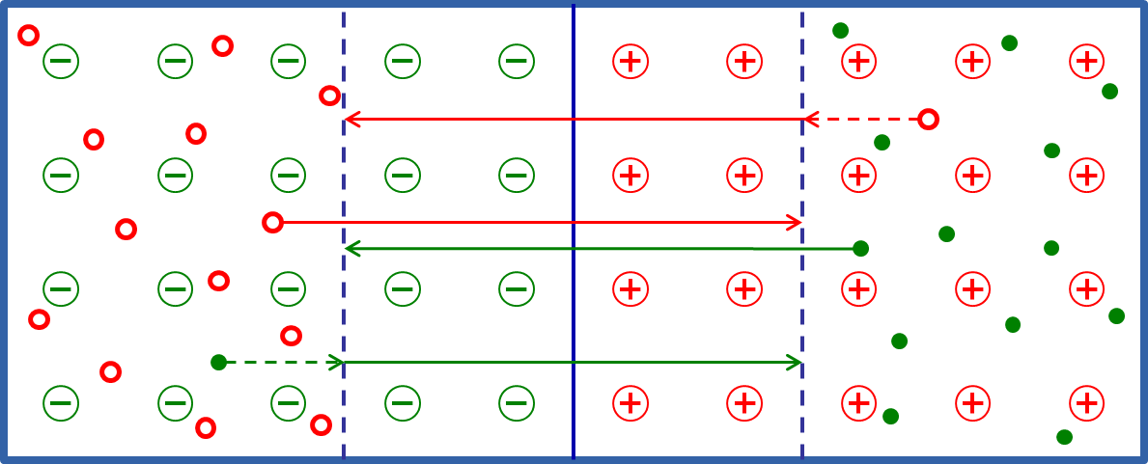
补充知识：半导体基础
E
PN结
形成
P区
N区
在一片半导体单晶体上制作出P和N两个区。
在P区和N区的交界处因为浓度差的原因，P区的多子空穴向N区扩散，N区的多子自由电子向P区扩散，形成从P区指向N区的多子电流。
扩散到对方区域的多子成为非平衡少子，在运动中与多子复合消失，留下不能移动的负离子和正离子，从而在P区和N区的交界面附近形成一层很薄的空间电荷区，产生从N区指向P区的内建电场E。
空间电荷区内的载流子几乎全部被耗尽，因此空间电荷区又称为耗尽层。
空间电荷区所产生的内建电场对多子的扩散有阻碍作用，所以也称为阻挡层或势垒区。
随着空间电荷区变宽，扩散将减弱。
因为热运动，P区和N区中的少子会进入空间电荷区，在内建电场的漂移作用下，形成方向与多子电流相反的少子电流。
当扩散与漂移达到动态平衡后，空间电荷区不再变宽。
Notes:
请注意，一旦空间电荷区形成，如果少子因热运动（其激烈程度也与温度有关）进入该区域，就会在内电场的漂移作用下到达彼岸。
但是，由于浓度是确定的（与温度有关），少子形成的反向电流是一个（与温度有关的）很小的确定值（即I_{s}）。

Slide 17
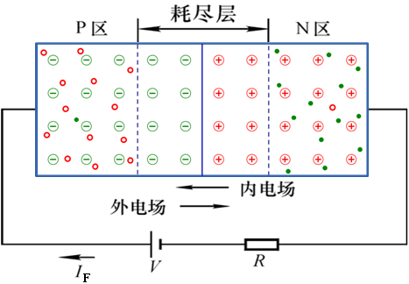
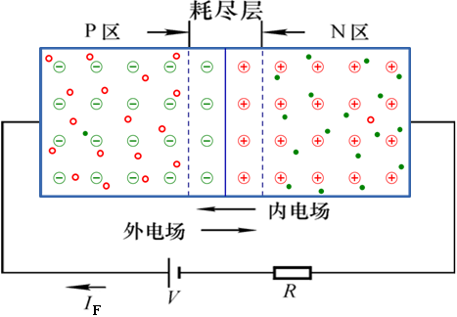
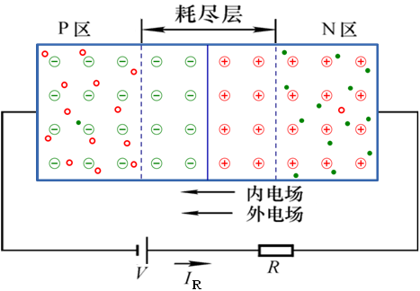
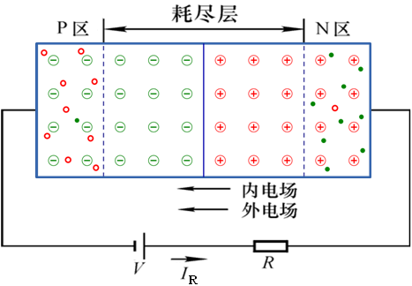
补充知识：半导体基础
PN结
单向导电性
必要吗？
PN结加正向电压：
PN结加反向电压：
耗尽层变窄，阻挡作用减弱。
耗尽层变宽，阻止扩散运动。
由于外电源的作用，多子扩散形成较大的正向电流，PN结导通。
主要由少子漂移形成很小的反向电流，PN结近似于截止(不导通)。
Notes:
零偏置时：
多子电流（正向流动）与少子电流（反向流动）处于动态平衡状态，流过PN结的电流为零（只有极小的起伏噪声）。
正向偏置时：
在外电场的作用下，耗尽层变薄，阻挡作用减弱，扩散形成的多子电流大大增加，PN结正向导通。
反向偏置时：

Slide 18
补充知识：半导体基础
PN结
电容效应
势垒电容
PN结外加电压变化时，空间电荷区的宽度将发生变化，有电荷的积累和释放过程，与电容的充放电类似，其等效电容称为势垒电容C_{b}。
扩散电容
PN结外加电压变化时，在扩散路程中的载流子的浓度及其梯度均有变化，也有电荷的积累和释放过程，其等效电容称为扩散电容C_{d}。
结电容：
结电容并非常量，而是与外加电压有关，属非线性电容。
由于C_{j}的存在，若结外加电压的频率高到一定程度，PN就会失去单向导电性！
Notes:
为什么半导体器件有最高工作频率？

Slide 19
补充知识：半导体基础
PN结
反向击穿
齐纳击穿：
材料参杂浓度较高的PN结的阻挡层很薄。当反向电压达到一定数值时，在强电场的作用下，由于隧道效应，会激发产生大量自由电子-空穴对，使PN结反向电流剧增，呈现反向击穿现象。这种击穿现象称为齐纳击穿，也称为场致击穿。
I_{D}(mA)
雪崩击穿：
材料参杂浓度较低的PN结的阻挡层较厚，少数载流子在电场作用下通过耗尽层时的路径较长，在漂移过程中获得的动能较大，并且与半导体晶格原子碰撞的几率较大。当反向电压达到一定数值时，这种碰撞会使自由电子-空穴对以雪崩的方式倍增，使PN结反向电流剧增，PN结击穿。
O
V_{D}(V)
PN结发生电击穿时，一般两种击穿同时存在，击穿电压低于5~6V时，齐纳击穿为主，高于5~6V雪崩为主。
对于普通二极管，雪崩击穿是主要原因。
利用PN结反向击穿后电流剧增的特点，可以制成稳压二极管。
电压低于5~6V的稳压管，以齐纳击穿为主，稳压值的温度系数为负；电压高于5~6V的稳压管，以雪崩击穿为主，稳压值的温度系数为正。
功耗过大时，电子元件结还会因为温度过高而发生所谓的热击穿现象，这会使元件永久性损坏。

Slide 20
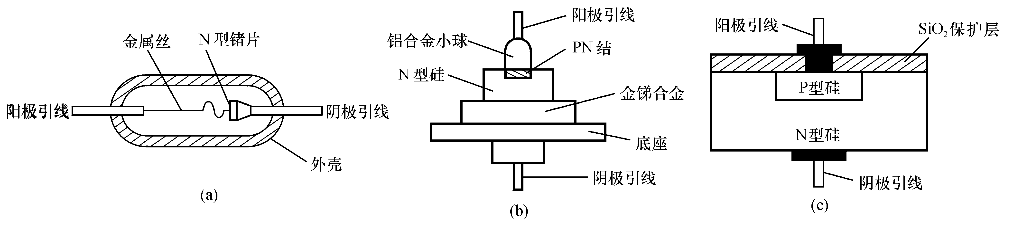
1.2 二极管的工艺结构及主要参数
不同工艺结构的二极管
点接触型：结面积小，结电容小，故结允许的电流小，最高工作频率高。
面接触型：结面积大，结电容大，故结允许的电流大，最高工作频率低。
平面型：结面积可小、可大，小的工作频率高，大的结允许的电流大。

Slide 21
1.2 二极管的工艺结构及主要参数
二极管的主要参数
最大整流电流I_{F}：最大平均值
最大反向工作电压U_{R}：最大瞬时值
反向电流 I_{R}：即I_{S}
最高工作频率f_{M}：因PN结有电容效应

Slide 22
2 非线性电路分析方法
包含非线性元件的电路为非线性电路。非线性电路的分析是十分困难的。
如果将二极管看作电阻性器件，其伏安特性是非线性的，即二极管是一种非线性二端元件——电阻性非线性单口。
● 直接分析
● 图形分析（图解法）
● 分段线性法
● 增量小信号分析

Slide 23
● 直接分析法
分析举例：含非线性单口的电阻性电路——二极管电路
问题：图示电路已知R、E的值；
求I_{D}、U_{D}
R
I_{D}
E
U_{D}
D
指数函数非线性（超越方程如何求解）
该方程需要通过尝试并求误差的方法求解。计算机求解容易。

Slide 24
● 图形分析（图解法）
需要实测非线性元件的特性曲线。
定性分析。常用于说明电路的工作原理，分析电路中各种现象及其产生原因。
问题：图示电路已知R=500Ω、E=3V的值；求I_{D}、U_{D}
R
I_{D}
负载线（Load line)
E
U_{D}
D

Slide 25
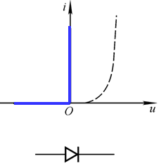
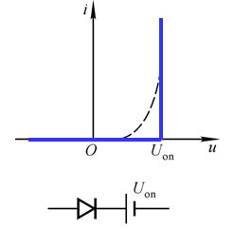
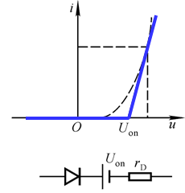
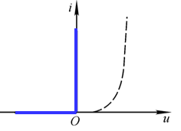
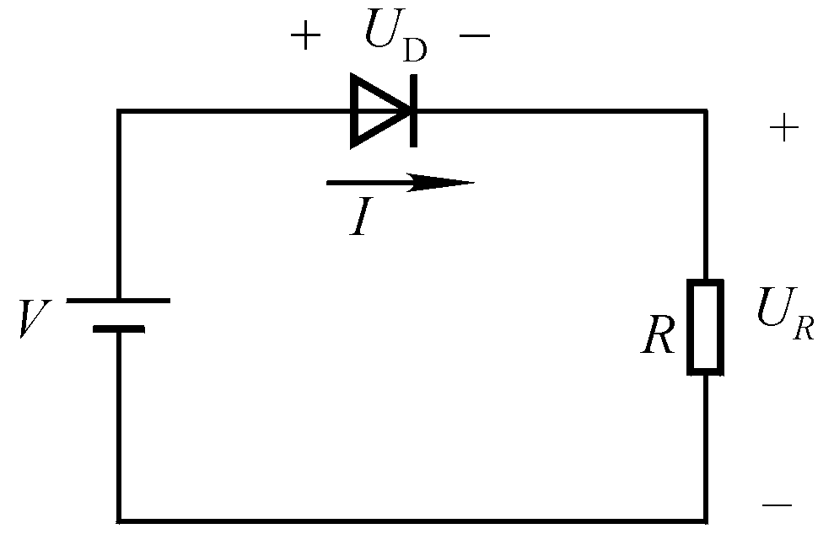
● 分段线性法
将非线性元件在一定条件下线性化，适合于工程估算。
分段线性法：对非线性元件进行折线等效。适于电路的直流偏置分析和大信号分析。
理想
二极管
导通时△i与△u成线性关系
理想开关
导通时 U_{D}＝0截止时I_{S}＝0
近似分析中最常用
导通时U_{D}＝U_{on}
截止时I_{S}＝0
应根据不同情况选择不同的等效电路！
100V？5V？1V？
?

Slide 26
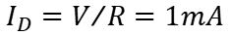
三种模型的计算精度比较
I_{D}
二极管的直流工作情况分析，求I_{D}
N_{S}
+
①理想二极管
D
u_{D}
$$I_{D}=V/{R=1mA}$$
–
②恒压源模型
( U_{ON} = 0.7V 硅二极管）
10kΩ
I_{D}
R
+
③折线模型
设: U_{ON}=0.5V ; r_{D}=0.2KΩ
D
V
u_{D}
10V
–
外加电压越高，计算精度误差越小。

Slide 27
● 增量小信号分析
在很多实际电路的应用中，非线性元件仅在很小的电压或电流范围内工作。这种情况下需要一种分段线性的元件模型确保在很小的工作范围内有很高的精确度。这种在很小工作范围内线性化元件模型的过程被称为增量分析或小信号分析。优点：增量模型满足KCL、KVL以及小信号的线性关系。
如图所示电路
怎么求解？

Slide 28
回忆泰勒级数
$$y=f(x)=f(X0)+{\frac{df}{dx}|}_{X0} (x−X_{0})+\frac{1}{2!}{\frac{d2f}{dx2}|}_{X0}\left(x−X_{0}\right)2+\frac{1}{3!}{\frac{d3f}{dx3}|}_{X0}\left(x−X_{0}\right)3+…, −∞<x<∞$$
忽略高次项

Slide 29
●二极管上流过的电流包含DC和小的扰动Δi_{D}
等效电导
增量电阻
非线性元件增量电阻计算公式

Slide 30
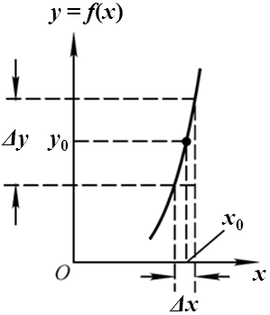
线性化结果
若已知 Is=1pA，V_{TH}=25mV，
可得 I_{D}=1.45A

Slide 31



增量模拟与小信号分析
工程上小信号分析的基本步骤
必须待直流偏置问题求解后，再进行小信号分析。
第一步：直流偏置分析
令交流信号为0，令电容开路，画出电路的直流通路；
计算（估算）直流工作点Q。
第二步：交流小信号分析
利用增量分析，求得非线性元件在Q点处的增量小信号模型。
令直流电源为0，若交流小信号频率足够高、电容足够大则令电容短路，画出电路的交流通路；
把交流通路中的非线性元件用其增量小信号模型替代，画出电路的小信号交流等效电路；
在交流小信号条件下，求解电路的交流性能。
直流通路
交流等效电路

Slide 32


二极管的微变模型——小信号增量模拟
当二极管电路在静态基础上有一动态的小信号作用时，二极管两端的电压和流过二极管的电流就会产生微小的变化。对此变化的电压和电流，可将二极管看作一个电阻，称为动态电阻，这就是二极管的微变等效电路。
Q点越高，r_{d}越小。
静态电流

Slide 33

二极管的微变模型——小信号增量模拟
例题：
电路如图所示，二极管为硅管，电容C对交流信号可视为短路；u_{i}为正弦波，有效值为10mV。试问二极管中流过的交流电流有效值为多少？
解题思路：
解题过程：
已知二极管上的交流电压有效值
求流过二极管的交流电流有效值
二极管的静态电流
I_{D}=(V-U_{D})/R=2.6mA
动态电阻
r_{d}=V_{TH}/I_{D} ≈10Ω
故动态电流有效值
i_{d}=U_{i}/r_{d}≈1mA
求二极管静态电流
常温下U_{T}≈26mV
求动态电阻（r_{d}=V_{TH}/I_{D}）

Slide 34

二极管的微变模型——小信号增量模拟
仿真练习：
电路中二极管D的型号是1N4148，电容器C₁、 C₂的容量为10μF。已知输入信号u_{i}(t)是频率1kHz有效值电压为5mV的正弦波。试使用Multisim对电路进行仿真，分别观察U_{K}=+5V和U_{K}=0V两种直流电压时对应的u_{o}(t)稳态输出波形。

Slide 35
三 二极管应用举例
半导体二极管的开关特性：
利用二极管的单向导电性，相当于一个受外加电压极性控制的开关。
二极管电路分析方法 ：
A)先将二极管从电路中断开，分别求出其两端的正向电压。根据二极管的单向导电性，二极管承受正向电压则导通，反之则截止。
B)若电路中存在两只以上二极管，则正向电压大的管子优先导通。

Slide 36
例 图示电路中，设D导通时正向压降为 0.7V，求流过二极管中的电流 I_{D} 。
解：运用戴维宁定理
200Ω
I_{D}
200Ω
+
D
+
由KVL:
3-120I_{D}-0.7-120I_{D}-1.2 = 0
2V
5V
300Ω
300Ω
−
−
I_{D}=(3-1.2-0.7)/240
=4.5833mA
120Ω
I_{D}
120Ω
+
D
+
∴ I_{D} = 4.5833mA
1.2V
3V
−
−

Slide 37


问题：如何判断二极管的工作状态？
右图电路中，图中D₁、D₂为Si二极管。 D₁工作在 状态；U_{A}约为 V。
截止
–2.3
解题方法：（优先导通原则）
0.7V
先假设所有二极管都截止
计算出此时各二极管两端的电压
然后根据二极管是否正偏
以及正偏电压的大小
按顺序判断二极管是否导通 ——正偏最大的先导通
解题过程：
先假设D₁、D₂都截止，
可得D₁两端电压为+6V，
D₂两端电压为+9V，
D₂先导通，
D₂两端电压实际约+0.7V，
D₁两端电压约为–2.3V，
D₁截止。

Slide 38


补充知识：电子线路的简洁画法

Slide 39
数字电路中 或门电路
假定二极管导通电压忽略不计，我们用列表的方法来分析输入信号V_{A}，V_{B}和输出信号V_{F}的关系：
D₁
V_{A}
V_{A}
V_{B}
D₁
D₂
V_{F}
V_{F}
V_{B}
0V
0V
导通
导通
0V
D₂
5V
0V
导通
截止
5V
R
0V
5V
截止
导通
5V
5V
5V
导通
导通
5V
-12V
如果定义 5V电平为逻辑 1，0V电平为逻辑 0，则，该电路实现逻辑“或”的功能 , 即：F = A+B 。

Slide 40



整流电路
半波整流
桥式整流

Slide 41

限幅电路
当输入信号电压在一定范围内变化时, 输出电压随输入电压相应变化； 而当输入电压超出该范围时, 输出电压保持不变。
v_{i}
3V
0.7V
t
v_{i}(t) 的V_{im}=3V，D₁、D₂为Si管
v_{o}
时，D₁导通，
0.7V
时，D₂导通，
t
-0.7V
时，
D₁、D₂截止，

Slide 42


限幅电路
假设二极管导通电压U_{D}=0.7V

Slide 43

例：设
，D₁、D₂为理想二极管。
E₁=6V、E₂=2V，试画出v_{o}的波形?
解：分析
（1）要D₁导通，只需
D₂
D₁
v_{o}
此时，
E₂
E₁
6V
2V
（2）要D₂导通，只需
t
此时，
（3）当
时， D₁、
D₂截止，此时，

Slide 44



应用举例：用分段线性法分析串联型二极管双向限幅电路
右图电路中，假设D₁、D₂为理想开关。试分析并画出u_{O}对u_{I}的关系曲线。
Ａ
用分段线性法分析非线性电路时，必须要正确判断电路中非线性元件的工作状态！
u_{O}/V
40
30
20
10
0
10
20
30
40
u_{I}/V
Notes:
描述输出电压与输入电压之间函数关系的曲线，称为电压传输特性。

Slide 45




四 稳压二极管
稳压管利用PN结反向击穿后在一定的电流范围内端电压基本不变的特点制成。
伏安特性与主要参数
伏安特性
符号
应用电路
等效电路
进入稳压区的
最小电流
斜率？
不至于损坏的
最大电流
稳定电压 U_{Z}：稳压管的击穿电压
稳定电流 I_{Z}：使稳压管工作在稳压状态的最小电流
最大耗散功率 P_{ZM}：允许的最大功率， P_{ZM}= I_{ZM} U_{Z}
动态电阻 r_{z}：工作在稳压状态时，r_{z}=ΔU /ΔI
若稳压管的电流太小则不稳压，若稳压管的电流太大则会因功耗过大而损坏，因而稳压管电路中必须要有阻值合适的限流电阻限制稳压管的电流！
I_{Z}约为I_{ZM}的5%~10%

Slide 46
两种特殊稳压情况：
①当I_{Z}＝0 ,且无负载电阻R_{L}
V_{i} > V_{Z}
电路进入稳压状态
V_{O} = V_{Z}
+
R
+
V_{i}
V_{Z}
V_{O}
D_{Z}
–
–
②当I_{Z}＝0 ,且 有负载电阻R_{L}
I_{R}
+
R
I_{Z}
I_{L}
+
V_{i}
V_{Z}
R_{L}
V_{O}
D_{Z}
–
电路进入稳压状态 V_{O} = V_{Z}
–
当

Slide 47
例1.图示电路中设R₁ = R_{L} = 500Ω , D_{Z} 的击穿电压V_{Z} = 6V ;
5V
求: 当V_{i} = 10V 时V_{O} = ______________ ;
16mA
当 V_{i}=20V时 I_{Z} = ____________ 。
I_{R}
V_{i} =10V 时 V_{O} =
+
R₁
I_{Z}
I_{L}
+
V_{i}
V_{Z}
R_{L}
V_{O}
V_{i} = 20V时 I_{Z} = I_{R} - I_{L}
D_{Z}
–
–

Slide 48
例2. 设V_{Z} =5V；P_{ZM} =1/4W；R =1KΩ。
A).当R_{L}=∞;V_{O}=V_{Z} 时,求V_{i} 的变化范围。
B).当V_{i} =20V; 保证V_{O} =V_{Z} 时, 求R_{L}的变化范围。
解：A) V_{i} ＞5V时，D_{Z} 反向击穿；
V_{O} = 5V
I_{R}
∵ P_{ZM} =250mW,
I_{Zmax} = P_{ZM} /V_{Z}
= 250m/5 = 50mA
+
R
I_{Z}
I_{L}
+
V_{i}
V_{Z}
R_{L}
V_{O}
D_{Z}
–
–
∴V_{imax} = RI_{Zmax} + V_{Z}
= 1k×50m + 5 = 55V
得：V_{i} = 5 →55V

Slide 49
B). 当V_{i} =20V; 保证V_{O} =V_{Z} 时, 求R_{L}的变化范围。
解：B) 正常稳压时I_{Z} ＞0 , 必须满足
I_{R}
+
R
I_{Z}
I_{L}
+
临界稳压时 R_{L}= R_{Lmin}
V_{i}
V_{Z}
R_{L}
V_{O}
D_{Z}
–
–
由
得: R_{Lmin} = 1/3KΩ≈333Ω
∴ R_{L} = 333Ω → ∞

Slide 50
稳压二极管的串并联等效
设两只稳压二极管的稳压值分别为V_{Z1}=9V; V_{Z2}=6V，
正向压降均为0.7V ,求串并联的等效稳压值V_{Z} 。
串联：
I_{Z}
I_{Z}
I_{Z}
I_{Z}
9V
9V
9V
9V
6V
6V
6V
6V
V_{Z}=15V
V_{Z}=6.7V
V_{Z}=9.7V
V_{Z}=1.4V
并联：
V_{Z}=6V
V_{Z}=0.7V

Slide 51
五 其它非线性元件（直接分析法）
平方律元件
戴维南等效
问题：该方程组负解如何处理？

Slide 52
其它的非线性元件（图解法）

Slide 53



其它的非线性元件（增量分析）
增量电阻
$$r_{d}=\frac{1}{\frac{df}{dv_{D}}|_{v_{D}=V_{D}}}$$
$$=\frac{1}{2Kv_{D}|_{v_{D}=V_{D}}}$$
若已知 K=1mA/V²，V_{D}=1V，I_{D}=1mA
$$r_{d}=\frac{1}{\frac{df}{dv_{D}}|_{v_{D}=V_{D}}}$$
$$=\frac{1}{2Kv_{D}|_{v_{D}=V_{D}}}=500Ω$$

Slide 54


另一个虚拟的非线性元件，其电压和电流的非线性关系的函数式如下，其中I_{K}为常数。
$$i_{H}=I_{K}v_{H}^{3}$$
MOSFET，其电压和电流的非线性关系的函数式如下
$$i_{D}=\frac{k{\left(v_{GS}−V_{T}\right)}^{2}}{2}$$

Slide 55
小结
包含非线性元件的电路为非线性电路。非线性电路的分析是十分困难的。比如二极管直接分析法是超越方程的求解，图解分析法必须实测二极管的电压电流关系曲线。
工程上解决办法：在一定条件下将元件特性线性化为等效模型（建立线性模型的方法）
常用的电路模型有两种：分段线性模型、小信号增量模型
在不同情况下应该使用不同的模型：
直流或大信号条件下，使用分段线性模型分析电路
使用分段线性法分析电路时，必须正确判断元件的工作状态
二极管有三种折线等效模型，常用的有两种：
在可以忽略二极管导通电压时，使用理想二极管模型
要考虑二极管导通电压影响时，使用恒导通压降（恒压源）模型
分析由小信号源在静态（直流）基础上引起的变化时，使用小信号模型
二极管的小信号模型就是其交流电阻：r_{d}=V_{TH}/I_{D} 或 r_{d}=U_{T}/I_{D}
直流分析时，画出电路的直流通路：将所有信号源置为0，所有电容开路
小信号分析时，画出交流等效电路：将所有直流源置为0，大电容短路

Slide 56
符号说明
纯直流信号：参量和下标均大写——V_{BE} 、 I_{B}
纯交流信号：参量和下标均小写—— v_{be} 、 i_{b}
交直流信号：参量小写和下标大写——v_{BE} 、 i_{B}
交流分量有效值：参量大写和下标小写
——V_{be} 、 I_{b}
当下标有m时表示交流分量振幅——V_{cm} , I_{bm}

Slide 57


Slide 58


Slide 59


Slide 60


Slide 61
Thank You !

